Slide 1
ကျောင်းပြင်ပမူလတန်းပညာရေး
ဒုတိယဆင့်
အထွေထွေဘာသာ (လူမှုရေး)
မန္တလေးမြို့တည် မင်းတုန်းမင်း
ဦးအောင်စိုး
NFPE (MLRC)

Slide 2
ယေဘုယျရည်ရွယ်ချက်
သမိုင်းနှင့်သက်ဆိုင်သော သင်ခန်းစာများကို သင်ကြား သင်ယူမှုရှုထောင့်မှ ဖော်ပြတတ်ရန်
နှင့်
သမိုင်းသင်ခန်းစာကို လေ့လာသင်ယူတတ်အောင်သင်ပေး ရန်နှင့် ကူညီပံ့ပိုးပေးရန်

Slide 3
နမူနာသင်ပြမှု
မန္တလေးမြို့တည် မင်းတုန်းမင်း
ရည်ရွယ်ချက်
(၁) မင်းတုန်းမင်း၏ ထူးခြားသော ဆောင်ရွက်ချက်များကို ဖော်ပြတတ်ရန်။
(၂) မန္တလေးမြို့၏ ထူးခြားချက်များကို ဖော်ထုတ်တတ်ရန်။

Slide 4
သင်ခန်းစာဖွဲ့စည်းပုံ
မန္တလေးနန်းတော်ကို မင်းတုန်းမင်းကြီး တည်ဆောက်ပုံ။
မင်းတုန်းမင်းကြီး၏ ဆောင်ရွက်ချက်များ။
သာသနာရေး ဆောင်ရွက်ချက်များ ။
နိုင်ငံခြားနှင့် ဆက်ဆံမှုများ။
စက်မှုလက်မှုတိုးတက်အောင် ဆောင်ရွက်ချက်များ။
နိုင်ငံဖွံ့ဖြိုးတိုးတက်အောင် ဆောင်ရွက်ချက်များ။

Slide 5
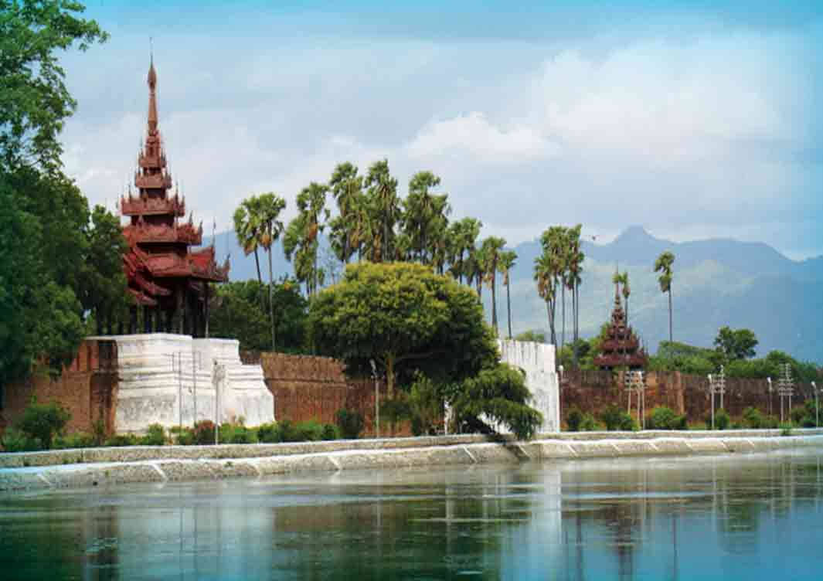
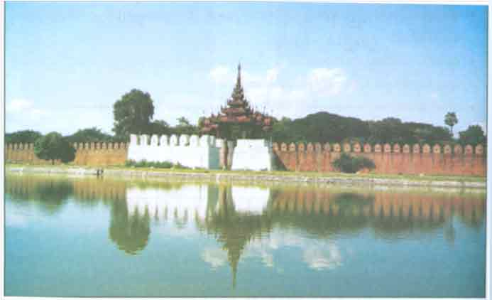
သင်ထောက်ကူ Teaching Aids
မန္တလေးနန်းတော်ရုပ်ပုံ
မန္တလေးနန်းတော်ရုပ်ပုံ

Slide 6
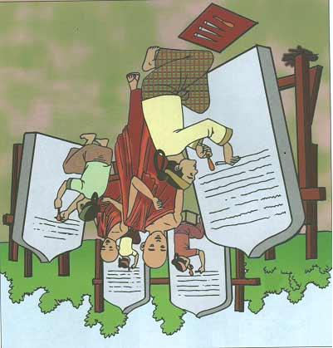
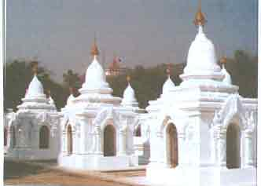
သင်ထောက်ကူ Teaching Aids
ပိဋကတ်သုံးပုံကျောက်စာရေးထိုးခြင်း
ပိဋကတ်တော်များစိုက်ထူရာ အုတ်ပြာသာဒ်များ

Slide 7
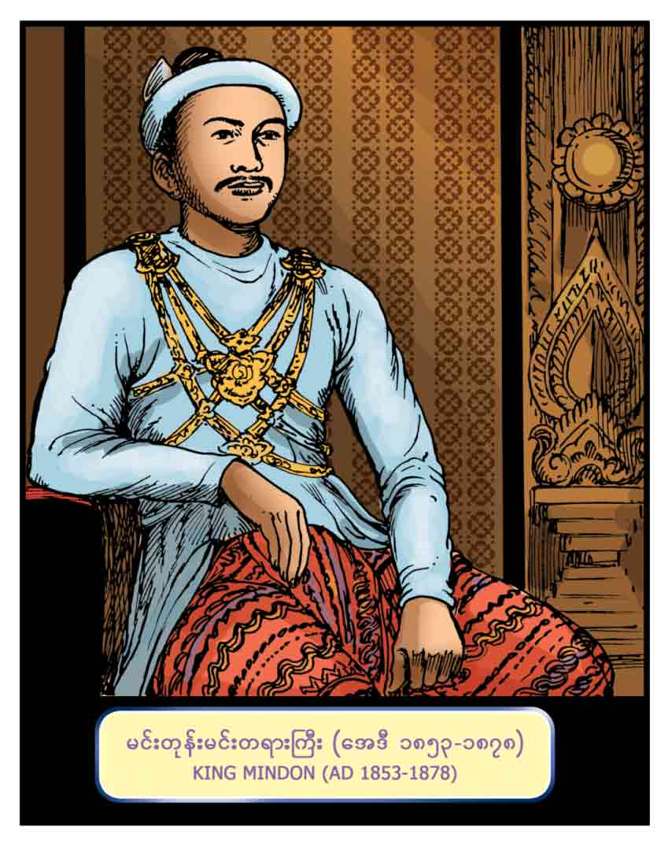
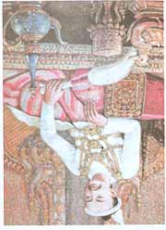
သင်ထောက်ကူ Teaching Aids
မင်းတုန်းမင်းကြီး
ရုပ်ပုံ

Slide 8
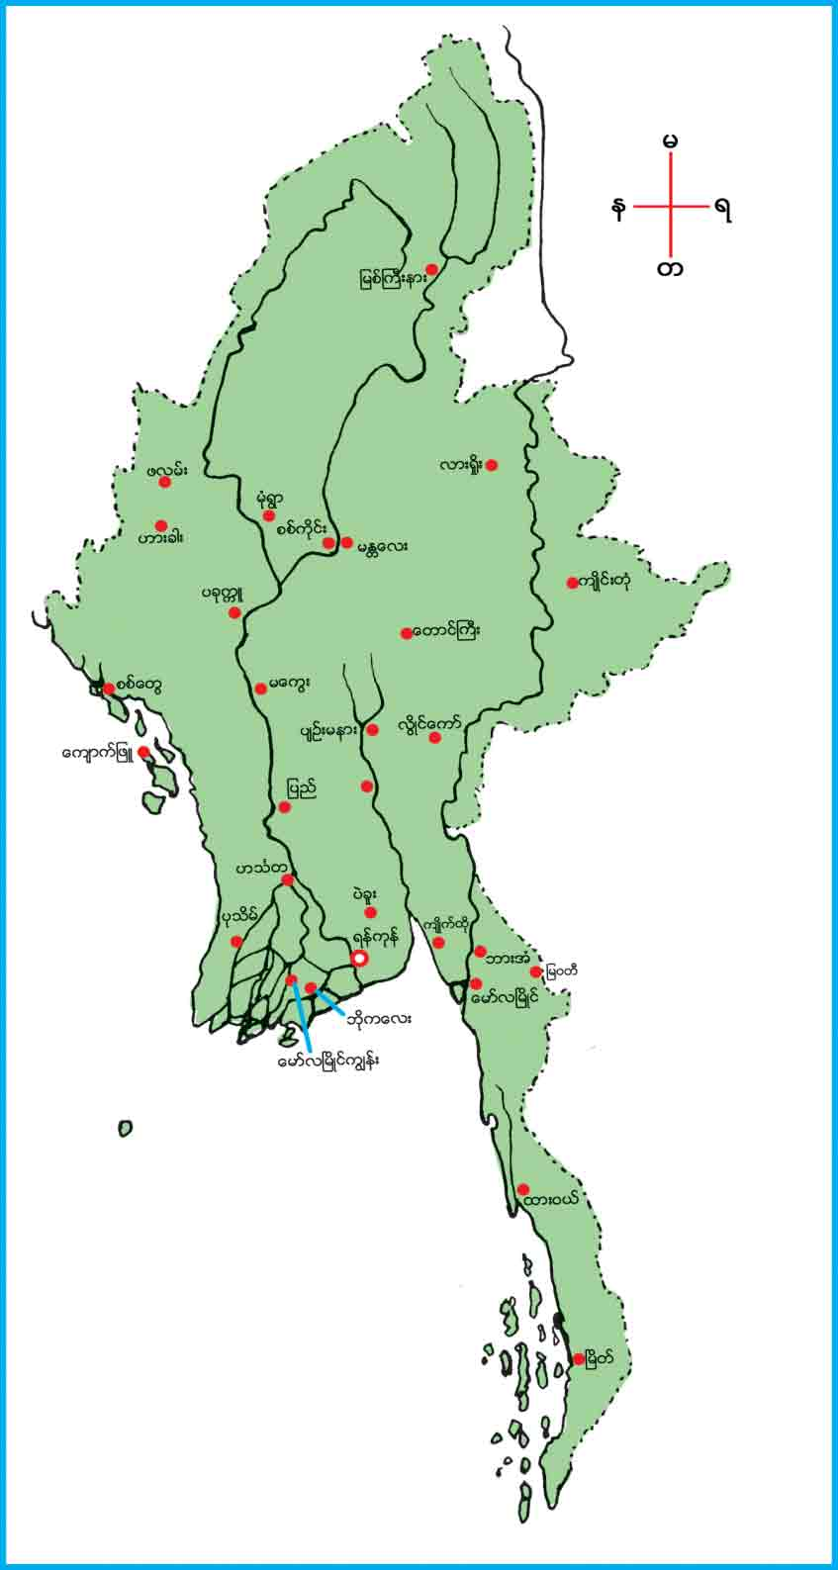
သင်ထောက်ကူ Teaching Aids
မန္တလေးမြို့တည်နေရာပြ
မြန်မာနိုင်ငံမြေပုံ

Slide 9
သင်နည်း
ဆရာကရှင်းပြခြင်း။
မြေပုံရုပ်ပုံများကိုလေ့လာခြင်း။
အုပ်စုဖွဲ့ဆွေးနွေးခြင်း။
လေ့ကျင့်ခန်းပေးဆောင်ရွက်ခြင်း။

Slide 10
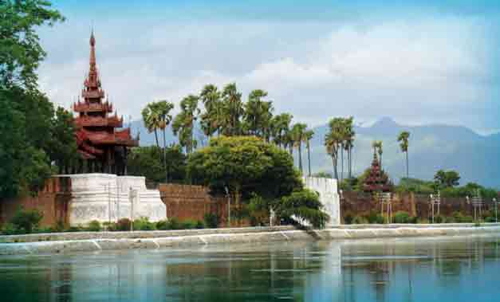
သင်ကြားသင်ယူမှုလုပ်ငန်းစဉ်
(၁) နိဒါန်းပျိုးခြင်း။
(၂) အကြောင်းအရာဖတ်ရှုလေ့လာခြင်း။
(၃) ရေးဖြေလုပ်ငန်းဆောင်ရွက်ခြင်း။
(၄) အုပ်စုများဆွေးနွေးခြင်း။
အုပ်စုများဖွဲ့စည်းခြင်း။
မန္တလေးမြို့၏ထူးခြားချက်များကိုအုပ်စုလိုက်ဆွေးနွေးခြင်း။
မိမိရပ်ရွာဒေသဖွံ့ဖြိုးမှုနှင့်ဆက်စပ်ဆွေးနွေးခြင်း။

Slide 11
သင်ကြားသင်ယူမှုလုပ်ငန်းစဉ်
(၅) ခြုံငုံသုံးသပ်ခြင်း
သင်ခန်းစာတစ်ခုလုံးကိုခြုံ၍ အရေးကြီးသောအကြောင်းအရာကို ရှာဖွေသုံးသပ်ခြင်း။
ဥပမာ-မင်းတုန်းမင်းဆောင်ရွက်ခဲ့သောလုပ်ငန်းများမည်မျှ အရေးကြီးပုံသုံးသပ်ခြင်း။
(၆) နိဂုံးချုပ်ခြင်း
သင်ခန်းစာတစ်ခုလုံး၏ အရေးကြီးသောအချက်ကို အကျဉ်းချုံး ပြောပြခြင်း။
ဥပမာ-မင်းတုန်းမင်းဆောင်ရွက်ချက်အကျဉ်းချုပ်

Slide 12
တတ်မြောက်မှုစစ်ဆေးခြင်း
မျှော်မှန်းရလဒ် ပေါက်မြောက်မှု ရှိ၊ မရှိ၊ ရည်ရွယ်ချက် အောင်မြင်၊ မအောင်မြင် စစ်ဆေးအကဲဖြတ်ခြင်း။
ဥပမာ- မင်းတုန်းမင်း၏ ထူးခြားသော ဆောင်ရွက်ချက်များ ကိုဖော်ပြတတ်ရန် နှင့်
- မန္တလေးမြို့၏ ထူးခြားချက်များကို ဖော်ထုတ်တတ် ရန်။
ရည်ရွယ်ချက်မအောင်မြင်ပါက ပြန်လည်ကုစားသင်ပြပေးခြင်း

Slide 13
ကျေးဇူးတင်ပါသည်။

